Slide 1
Ультрафиолетовое излучение

Slide 2
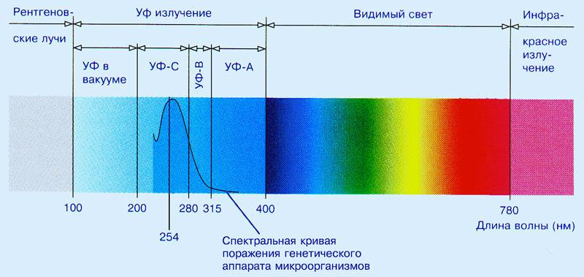
Ультрафиолетовое излучение - невидимое глазом электромагнитное излучение, занимающее область между нижней границей видимого спектра и верхней границей рентгеновского излучения.
Область УФ-излучения условно делится на:
Ближнюю – от 400 до 200 нм
Далёкую – от 380 до 200 нм
Вакуумную – от 200 до 10 нм
Длина волны УФ - излучения лежит в пределах от 100 до 400 нм. По классификации Международной комиссии по освещению (CIE) спектр УФ - излучения делится на три диапазона: UV-A - длинноволновое (315 - 400 нм.); UV-B - средневолновое (280 - 315 нм.); UV-C - коротковолновое (100 - 280 нм.)

Slide 3
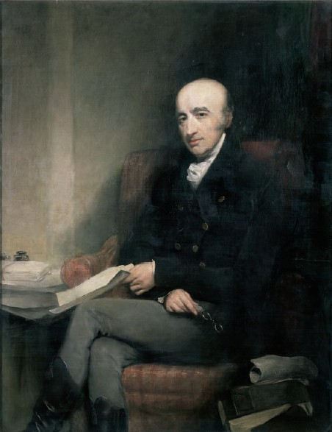
Открытие УФ излучения:
Ближнее УФ излучение открыто в 1801 немецким учёным Н. Риттером и английским учёным У. Волластоном по фотохимическому действию этого излучения на хлористое серебро.
Вакуумное УФ излучение обнаружено немецким учёным В. Шуманом при помощи построенного им вакуумного спектрографа с флюоритовой призмой и безжелатиновых фотопластинок. Он получил возможность регистрировать коротковолновое излучение до 130 нм.

Slide 4
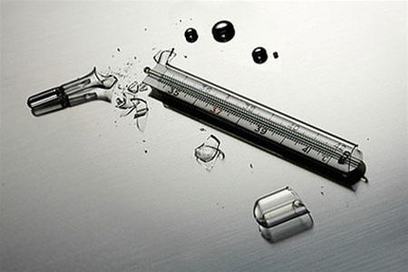
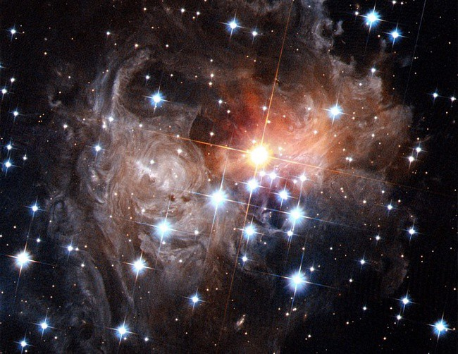
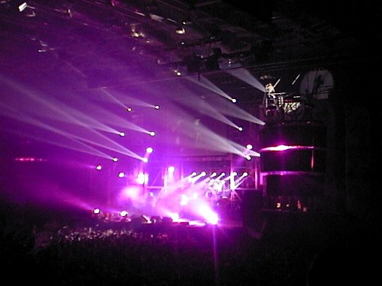
Источники УФ излучения:
излучается всеми твердыми телами, у которых t>1000 С, а также светящимися парами ртути;
звезды (в т.ч. Солнце);
лазерные установки;
газоразрядные лампы с трубками из кварца (кварцевые лампы), ртутные;
ртутные выпрямители

Slide 5
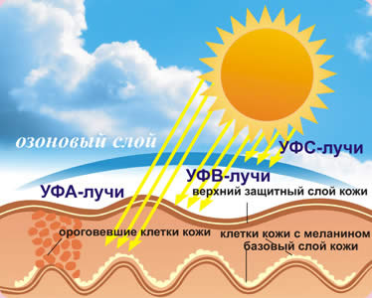
УФ-излучения различаются по биологическому воздействию и проникающей способности:
УФ-С лучи – это так называемое гамма-излучение, очень опасное для человека. Но, к счастью, оно практически не доходит до поверхности Земли, так как при прохождении через атмосферу поглощается озоном, водным паром, кислородом и углекислым газом.
УФ-В лучи тоже почти все поглощаются атмосферой, до Земли доходит лишь около 10 процентов. Именно под действием этих лучей в коже вырабатывается меланин.
УФ-А лучи проходят через атмосферу без потерь и доходят до Земли в полном объёме. В естественном солнечном свете они составляют до 90 процентов. Длинноволновые лучи типа А способны проникать в глубокие слои кожи и ускорять процесс её старения.

Slide 6
Спектр УФ излучения:
линейчатое (атомы, ионы и легкие молекулы);
состоит из полос (тяжёлые молекулы);
Непрерывный спектр (возникает при торможении и рекомбинации электронов).

Slide 7
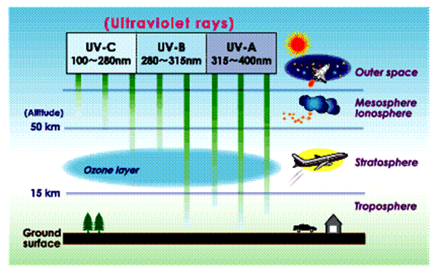
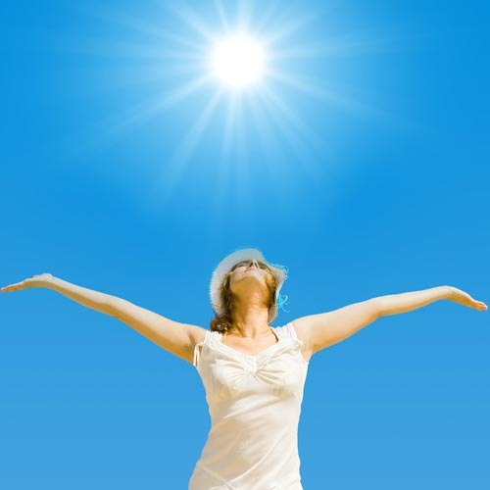
Свойства
Высокая химическая активность, невидимо, большая проникающая способность, убивает микроорганизмы, в небольших дозах благотворно влияет на организм человека (загар), но в больших дозах оказывает отрицательное биологическое воздействие: изменения в развитии клеток и обмене веществ, действие на глаза.

Slide 8
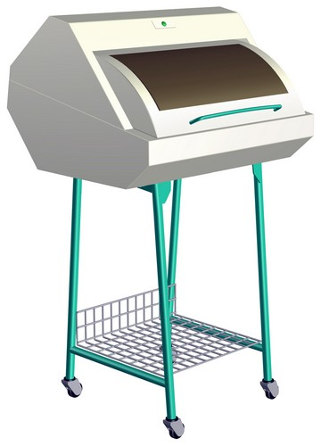
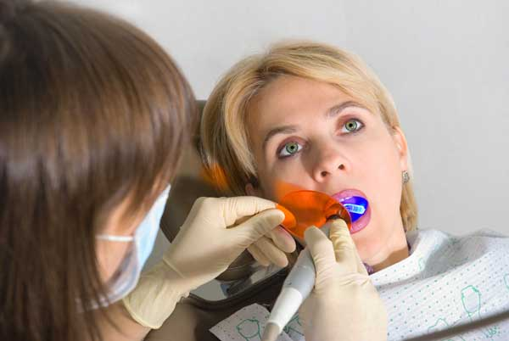
Применение
Медицина:
Применение УФ - излучения в медицине связано с тем, что оно обладает бактерицидным, мутагенным, терапевтическим (лечебным), антимитотическим, профилактическим действиями, дезинфекция; лазерная биомедицина

Slide 9
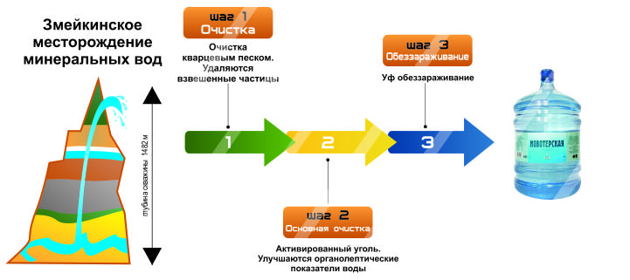
Пищевая промышленность:
Обеззараживания воды, воздуха, помещений, тары и упаковки УФ излучением. Следует подчеркнуть, что использование УФИ как физического фактора воздействия на микроорганизмы может обеспечить обеззараживание среды обитания в очень высокой степени, например до 99,9%.
Применение

Slide 10
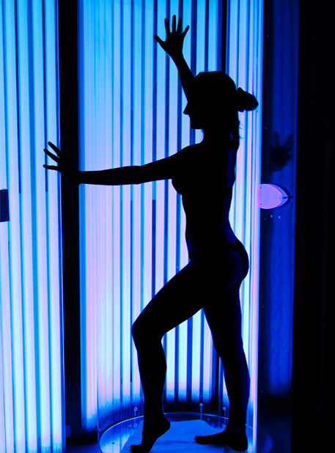
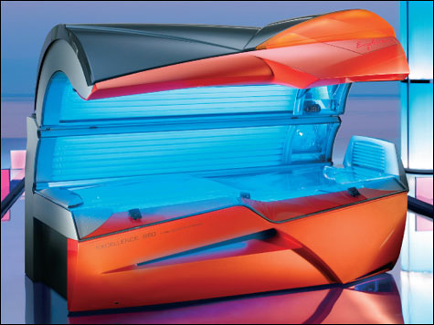
Косметология:
В косметологии ультрафиолетовое облучение широко применяется в соляриях для получения ровного красивого загара.
Применение

Slide 11
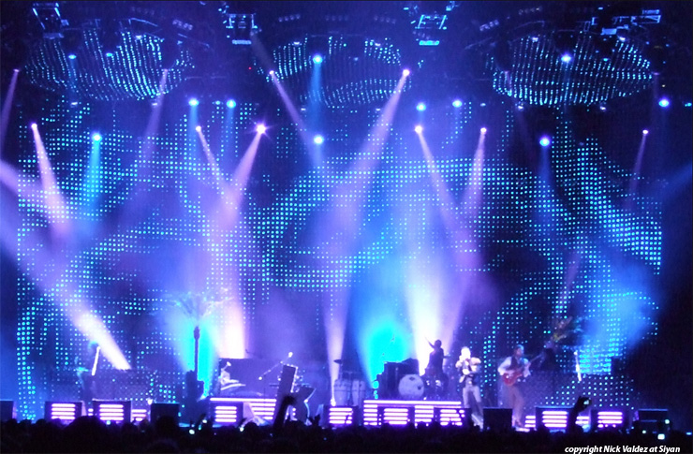
Применение
Шоу-бизнес:
Освещение, световые эффекты

Slide 12
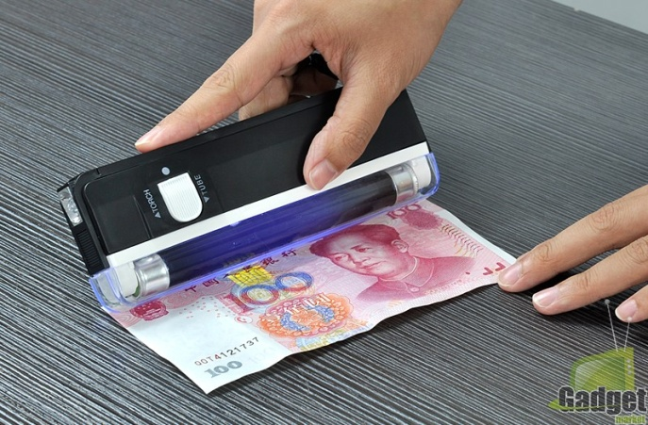
Криминалистика:
Ученые разработали технологию, позволяющую обнаруживать малейшие дозы взрывчатых веществ. В приборе для обнаружения следов взрывчатых веществ используется тончайшая нить (она в две тысячи раз тоньше человеческого волоса), которая светится под воздействием ультрафиолетового излучения, но всякий контакт со взрывчаткой: тринитротолуолом или иными используемыми в бомбах взрывчатыми веществами, прекращает ее свечение. Прибор определяет наличие взрывчатых веществ в воздухе, в воде, на ткани и на коже подозреваемых в преступлении.
Применение

Slide 13
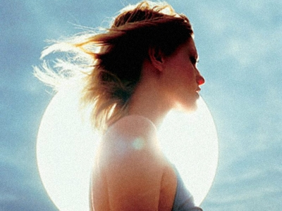
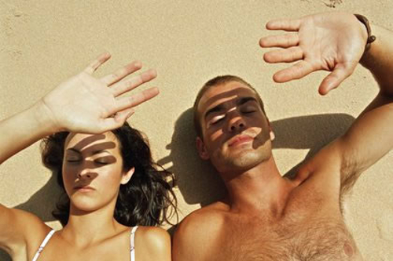
Воздействие на человека:
Дефицит УФ лучей ведет к авитаминозу, снижению иммунитета, слабой работе нервной системы, появлению психической неустойчивости.
Ультрафиолетовое излучение оказывает существенное воздействие на фосфорно-кальциевый обмен, стимулирует образование витамина D и улучшает все метаболические процессы в организме.

Slide 14
Воздействие на человека:
Положительное:
УФ- лучи инициируют процесс образования витамина Д, который необходим для усвоения организмом кальция и обеспечения нормального развития костного скелета;
ультрафиолет активно влияет на синтез гормонов, отвечающих за суточный биологический ритм;
бактерицидная функция.
Негативное:
вызванные большой дозой облучения, полученной за короткое время (например, солнечный ожог). Они происходят преимущественно за счет лучей UVB, энергия которых многократно превосходит энергию лучей UVA;
вызванные длительным облучением умеренными дозами. Они возникают преимущественно за счет лучей спектра UVA, которые несут меньшую энергию, но способны глубже проникать в кожу, и их интенсивность мало меняется в течение дня и практически не зависит от времени года.

Slide 15
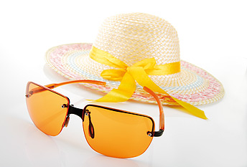
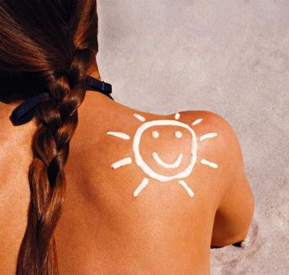
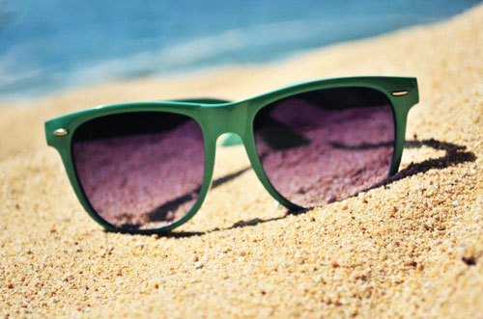
Защита от УФ излучения:
Применение противосолнечных экранов:
химические (химические вещества и покровные кремы);
физические (различные преграды, отражающие, поглощающие или рассеивающие лучи).
Специальная одежда (например, изготовленная из поплина).
Для защиты глаз в производственных условиях используют светофильтры (очки, шлемы) из тёмно-зелёного стекла.
Полную защиту от УФИ всех длин волн обеспечивает флинтглаз (стекло, содержащее окись свинца) толщиной 2 мм.

Slide 16
Спасибо за внимание!

